Slide 1



Autósiskola Adminisztrációs rendszer
Kiss milán
Nedvesi csaba péter

Slide 2
A szoftver céljA
Vezetői engedély szerzéséhez szükséges adminisztratív folyamatok centralizálása
Információk a képző szervről
Regisztrációs lehetőség a tanulóknak
Online adatbázis az oktatók, járművek kategóriák és képzések lehetőségeiről
Adminisztrációs felület
Tanulók, oktatók járművek regisztrálása, módosítása, és törlése

Slide 3
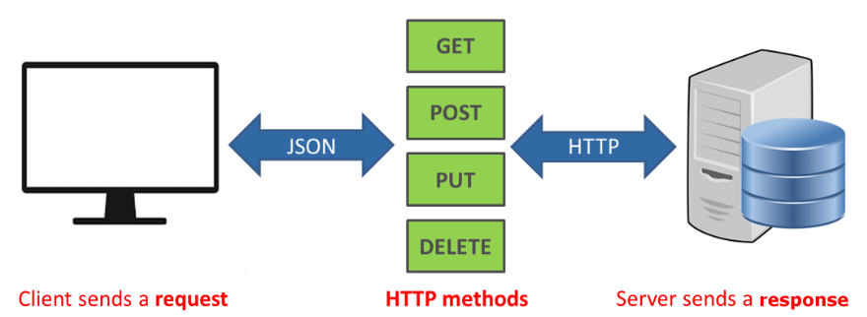
Forráskód, programnyelvek
Klasszikus REST API alapokon valósul meg az alkalmazás
Az adatok tárolása SQL adatbázisban történik
A frontend
Angular keretrendszerben készült
Typscrip, HTML, CSS és Bootstrap
Beckend
Laravel keretrendszerben készült
PHP

Slide 4





Megvalósítás - frontend
Visual Studio Code
Angular keretrendszerben
NPM csomagkezelő
XAMPP virtuális szerveren futtatva
Header
Footer
Admin Dashboard
Navigáció
Profilok

Slide 5



Megvalósítás - backend
Visual Studio Code
Laravel keretrendszer
Composer csomagkezelő
XAMPP virtuális szerveren futtatva
REST API végpontok
GET
POST
DELETE
PUT

Slide 6

Megvalósítás - adatbázis
dbForge Studio for MySQL
XAMPP virtuális szerveren futtatva
Alaptáblák
Tanulók
Segédtáblák
oktatók-kategóriák
Elsődleges kulcsok
ID-k
Idegenkulcsok

Slide 7
A szoftver működése
Regisztráció nélkül
Információkat, elérhetőségeket szolgáltat
Regisztráció után
A tanuló és a tanfolyam adataira vonatkozó információkat tárolja
Tanulók személyes adatait, jelszavát
Adminisztrátor (multi user)
Mindenhez van jogosultsága, minden informácót, és adatot tud létrehozni, módosítani és törölni.
Használati környezet
Asztali PC-n
Mobil eszközön
Tableten

Slide 8
A csapaton belüli munkamegosztás
Közös munka
Ötletcsere
Vázlat
Tartalmi feltöltés
Dizájn
Kiss Milán (Frontend, Backend és dokumentáció)
Nedvesi Csaba Péter (Adatbázis és dokumentáció)

Slide 9
Projektszervezési eszközök
Github
13db Issue
Több mint 40 Commit
Meet
Oktatások színhelye (Pandémia)
Számos oktatási és forrásanyag megosztása
Közösségi oldal (Facebook)
Messenger

Slide 10
Köszönjük a figyelmet vezessenek óvatosan

